Slide 1
Простыми словами о сложных проблемах деменции

Slide 2
Дементный больной-это тот, кто перестал справляться с жизнью из-за снижения работоспособности его интеллекта.
— Е.Брейлер. Швейцарский психиатр

Slide 3
В чем проявляются когнитивные (познавательные) нарушения?
Нарушения мозга, связанные с:
памятью
вниманием
умение узнавать предметы на ощупь, на слух, взглядом,
речь
целенаправленные действия

Slide 4
5 признаков деменции:
познавательные нарушения должны быть множественными
познавательные способности снижаются по сравнению с исходным уровнем (с теми, которые были у человека до наступления болезни )
нарушение трудовой\бытовой самостоятельности
имеется повреждение структур головного мозга
на осмотре у врача нет острого нарушения сознания или психического заболевания

Slide 5
Поиск причин деменции
Обратиться к врачу!
Заболевания нервной системы (болезнь Альцгеймера, Паркинсона)
Нарушения кровообращения в головном мозге(инсульты, высокое давление, сахарный диабет и др.)
Дефицит витаминов В1 и В12, фолиевой кислоты
Черепно-мозговые травмы
Вредные привычки (алкоголизм и курение)

Slide 6
Для чего искать причину?
Обратимые и необратимые изменения;
Отличается лечение болезни Альцгеймера
и сосудистой деменции;
Понимать дальнейший прогноз и
предпринять нужные действия.

Slide 7
Зачем лечить неизлечимое?
В каждом десятом случае вылечить деменцию все же можно!
Современная медицина научилась замедлять скорость развивающихся нарушений. Ухудшение будет происходить в любом случае, но при лечении значительно медленнее!
Человек дольше сохраняет контакт с окружающими
Сохраняет способность следить за собой (автономность!!)
Меньше забот по уходу , а значит выигрыш во времени для общения с родным, любимым человеком

Slide 8
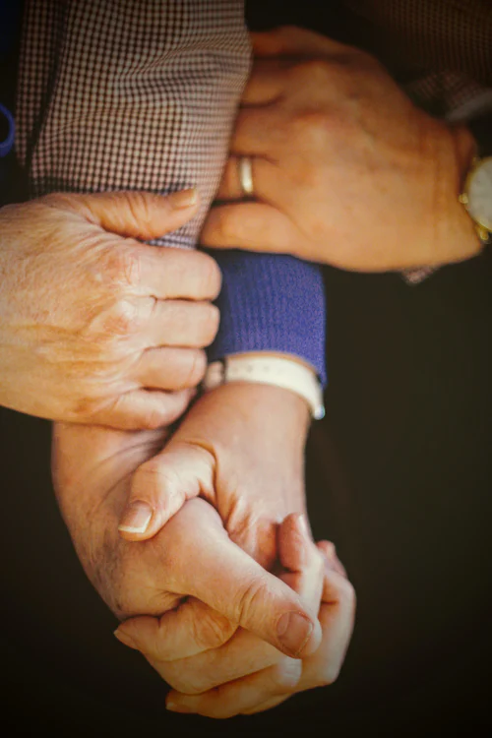
Какие еще вопросы важны?
Помощь
Юридические аспекты
Социально-бытовые

Slide 9
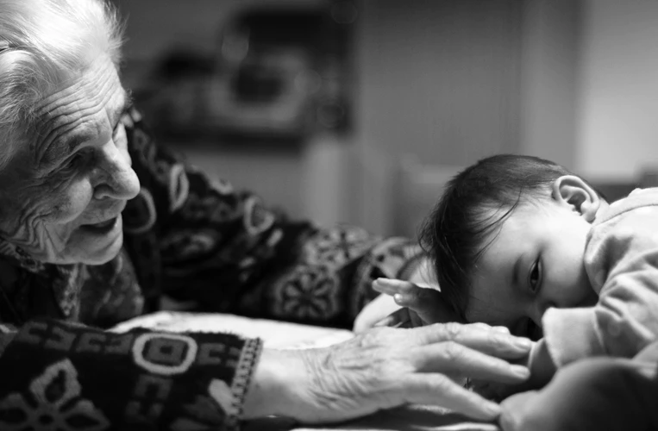
Профилактика деменции
Интеллектуальная активность
Физическая активность
Социальная активность
Режим сна!!

Slide 10
Спасибо за внимание!
Будьте здоровы!
С любовью, ваш Областной центр профилактики!

